Slide 1
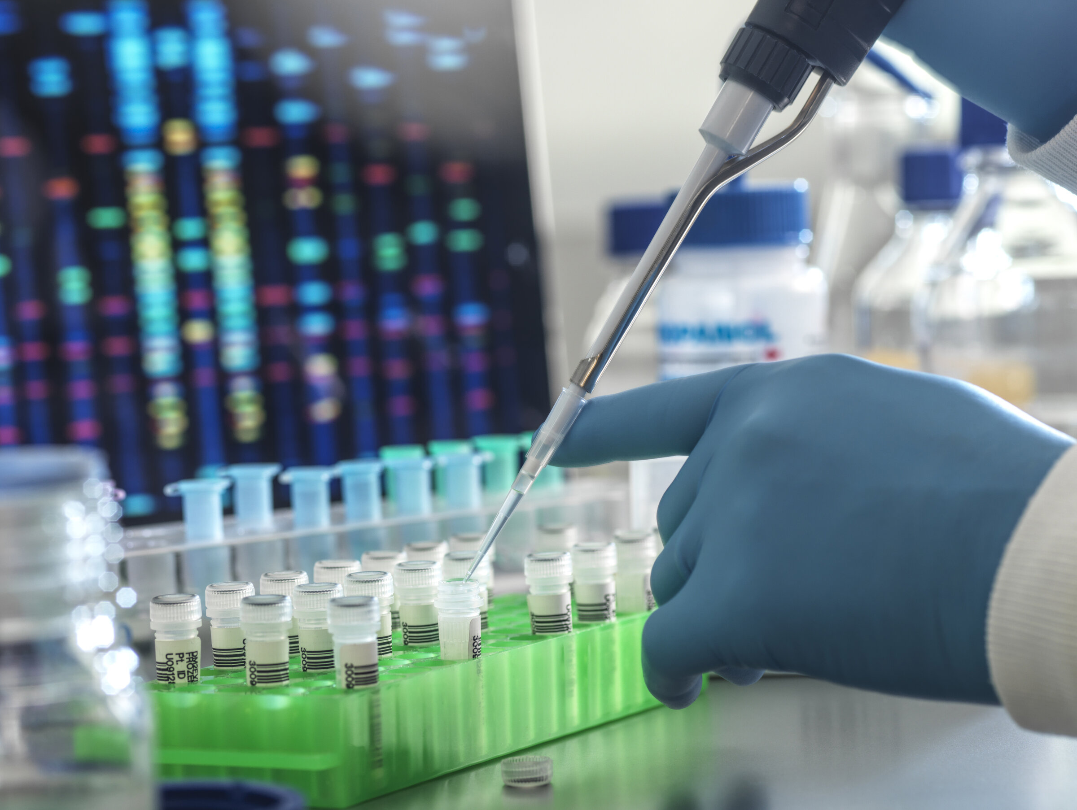
LUKU 4
GEENITEKNIIKAN PERUSMENETELMÄT

Slide 2
Geenitekniikka on
DNA:n eristämistä, siirtämistä ja muokkaamista
Geneettisen tiedon tallentamista ja analysointia
Geenin rakenteen ja toiminnan tutkimista
Eliöiden perimän muokkaamista (siirtogeeniset eliöt)

Slide 3
Perinteinen ja moderni bioteknologia
Perinteinen bioteknologia
Moderni bioteknologia
hyödynnetään luonnon mikrobeja elintarvikkeiden valmistuksessa
  juusto
  piimä
  Olut ja viini
  leipä
  Jne.
sovelletaan solu-, molekyyli- ja mikrobiologiasta saatuja tietoja ja työkaluja
  muokataan mikrobeja geenitekniikalla
  tuotetaan haluttuja proteiineja
Sovellusaloina esim. lääketiede, jalostus, elintarviketuotanto, teollisuus

Slide 4
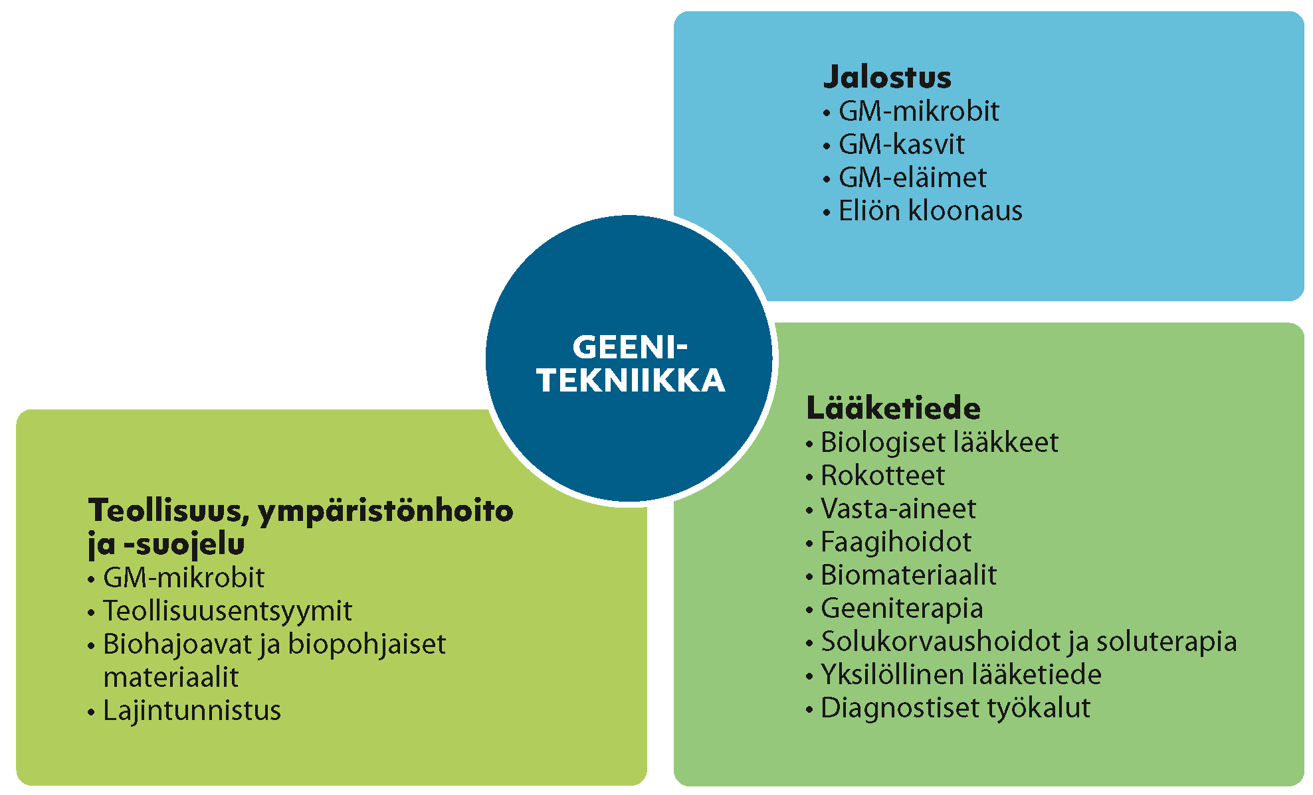
Mihin geenitekniikkaa sovelletaan?

Slide 5
Menetelmiä
Entsyymit työkaluina
DNA:n tallentaminen geenikirjastoksi
DNA:n monistaminen (PCR)
DNA-palojen erottelu elektroforeesilla
Geenin eristäminen
DNA-sirut
DNA:n sekvensointi
DNA:n eristäminen
DNA:n pilkkominen
Geenin siirtämien toiseen eliöön

Slide 6
Entsyymit työkaluina
Entsyymi | Tehtävä
DNA-polymeraasi | Rakentaa nukleotideista DNA-ketjua emäspari-periaatteen mukaisesti, tarvitsee alukkeen
RNA-polymeraasi | Rakentaa nukleotideista RNA-molekyylin DNA-juosteen mallin mukaisesti
Katkaisu- eli restriktioentsyymit | Katkaisevat DNA-n kullekin luonteen-omaisesta kohdasta (tunnistavat tietyn emäsjärjestyksen)
Liittäjä- eli ligaasientsyymit | Liittävät irrallaan olevat DNA-juosteiden päät toisiinsa
Käänteiskopiojaentsyymi | Kopioi RNA:n emäsjärjestyksen DNA:n emäsjärjestykseksi (vastin-DNA:ksi)
Cas-entsyymi | Entsyymi, joka pilkkoo DNA:a juuri halutusta kohdastaa (Crispr-tekniikka)
Proteaasit | Yhteisnimi erilaisille proteiineja pilkkoville entsyymeille

Slide 7
DNA:n eristäminen ja puhdistus perinteisesti
Solujen murskaus
  Nestetyppijäädytys + puhdistuaine + proteaasit
Uutto: rasvat ja proteiinit liukenevat fenoliin -> DNA jää vesifaasiin
Etanolisaostus (-20⁰C): DNA saostuu rihmamaisena vyyhtinä
Pesu etanolilla
Liuotus veteen

Slide 8
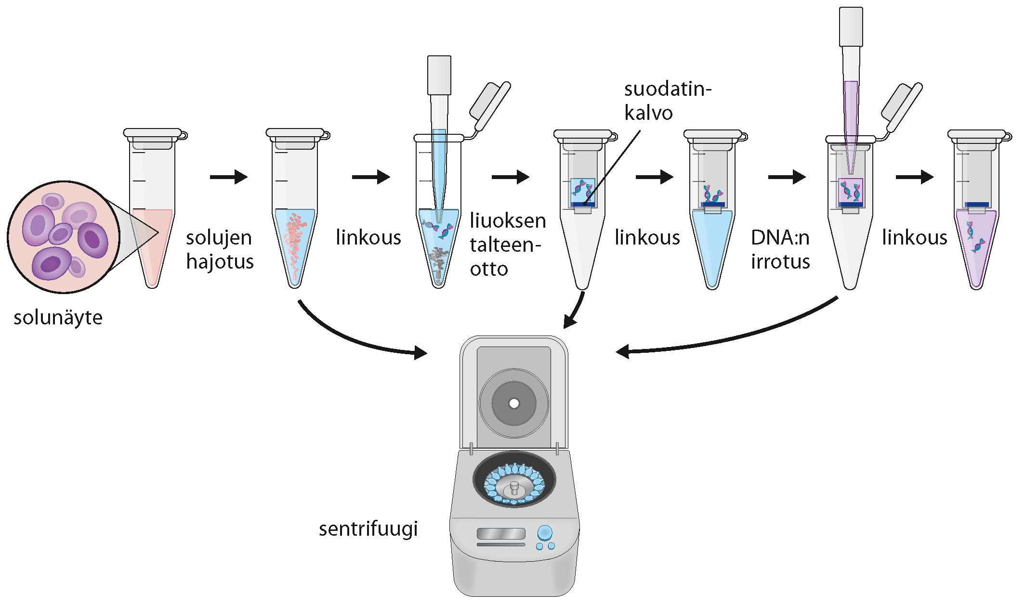
DNA:n eristys puhdistuskitillä

Slide 9
DNA:n pilkkominen
Restriktiotekniikka
  Käytetään bakteereista eristettyjä restriktioentsyymejä
    Tunnistavat tietyn emässekvenssin
  Vaatii DNA-molekyylien eristämisen
Crispr-tekniikka Käytetään bakteereista eristettyjä Cas-entsyymejä, joiden tunnistuskykyä voidaan muokata juuri halutunlaiseksi
    Jopa 1 nukleotidin tarkkuus
  Toimii elävissä soluissa
  Voidaan muuttaa kohdesolun perimää vaikka emäs kerrallaan

Slide 10
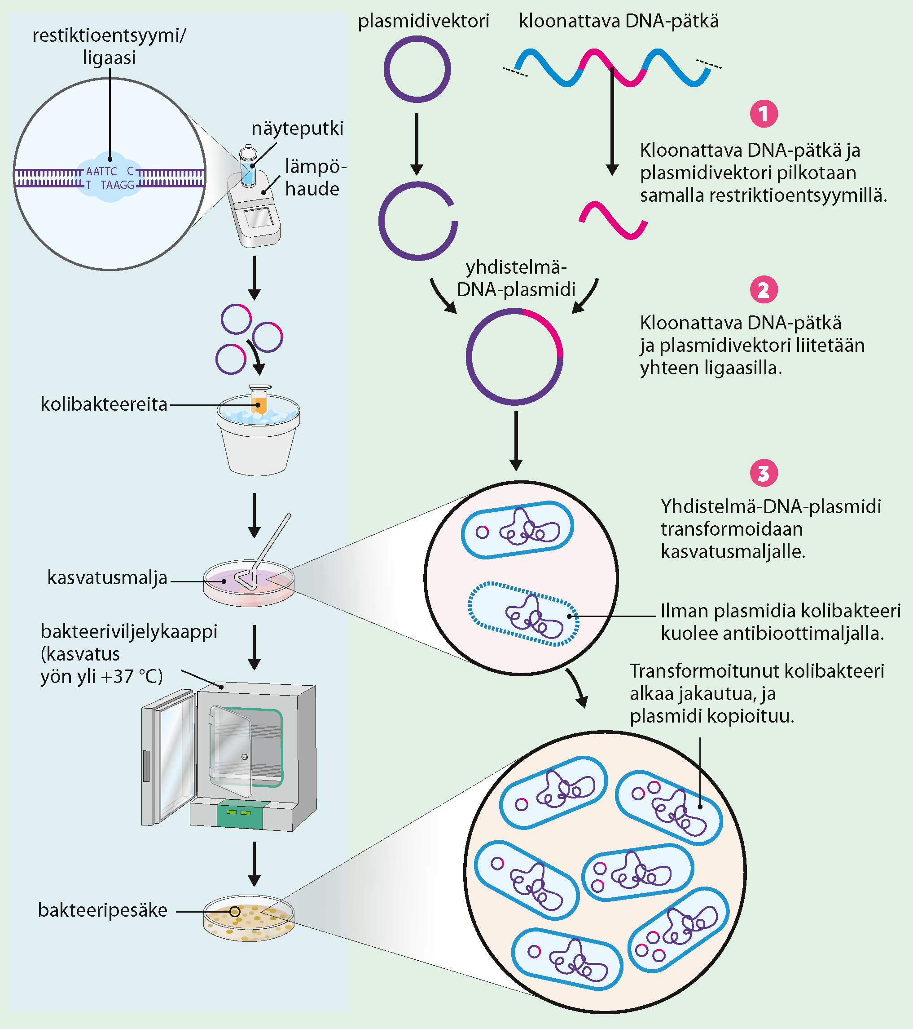
DNA:n kloonaus bakteerisolussa

Slide 11
DNA:n monistaminen (PCR)
POLYMERASE CHAIN REACTION =PCR
Tekniikka, jolla voidaan monistaa DNA:a -> tarpeeksi materiaalia tutkimuksia varten
Sopii max 1000 emäsparille
Sopivien alukkeiden avulla rajataan haluttu DNA-pätkä monistettavaksi ->DNA-polymeraasi syntetisoi kopioita
Sovelletaan mm. :
  Tautidiagnostiikka
  Geneettiset sormenjäljet (yksilötunnistus)
  Isyystutkimus
https://www.youtube.com/watch?v=iQsu3Kz9NYo

Slide 12
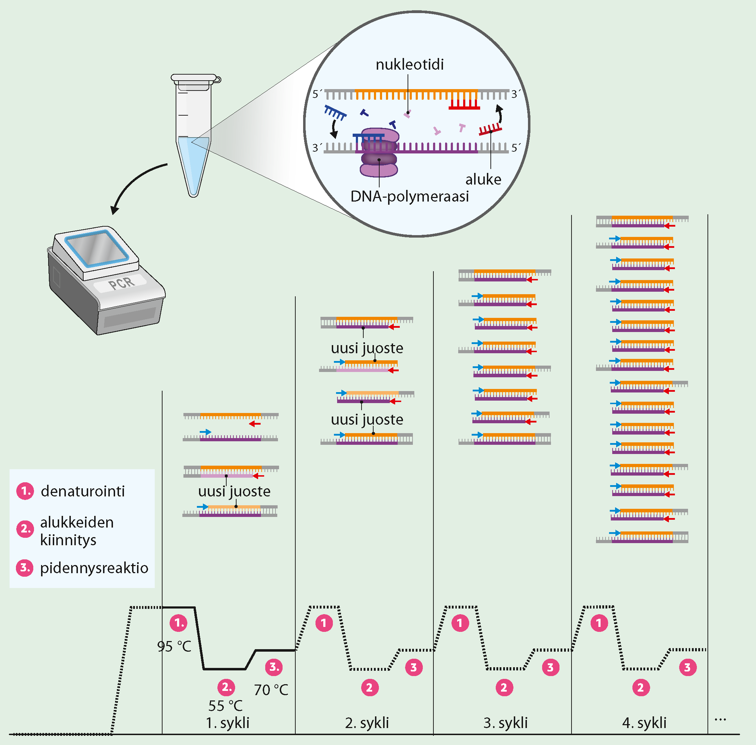
Putkeen:
Monistettava DNA + alukkeet + DNA-nukleotideja (A,T,G,C) + DNA-polymeraasia
PCR-laite toistaa seuraavaa ohjelmaa:
1. Kuumennus yli + 90⁰C
Juosteet eroavat
2. Jäähdytys + 55⁰C
Alukkeet pariutuvat näyte-DNA:n juosteiden kanssa
3. Kuumennus + 70⁰C
DNA-polymeraasi rakentaa vastinjuosteet alukkeista eteenpäin

Slide 14
DNA-palojen erottelu elektroforeesilla
Elektroforeesi = sähkövirran avulla tapahtuvaa molekyylien erottelua (DNA, RNA, proteiinit) hyytelömäisessä väliaineessa
  DNA:lle ja RNA:lle käytetään yleensä agaroosigeeliä, proteiineille polyakryyliamidia
Periaate:
  DNA on varaukseltaan negatiivista ja liikkuu sähkökentässä kohti positiivista varausta
  Mitä pienempi molekyyli, sitä nopeammin ja pidemmälle se liikkuu

Slide 15
DNA-palojen erottelu elektroforeesilla
Toteutus:
Näytteet pipetoidaan geelissä oleviin koloihin ja kytketään sähköjännite
  Fragmenttien koon arvioimiseksi reunimmaiseen koloon laitetaan yleensä molekyylipainomarkkeri (sis. tunnetun kokoisia fragmentteja)
Fragmentit näkyvät UV-valossa, kun geeli värjätään fluoresoivalla väriaineella (etidiumbromidi)
Sopiva DNA voidaan leikata geelistä, puhdistaa ja käyttää jatkotutkimuksiin
https://www.youtube.com/watch?v=vq759wKCCUQ&list=TLPQMTQwMjIwMjZ4l-aPRl8XiQ&index=2
https://www.youtube.com/shorts/GVcrSRe01f0

Slide 16
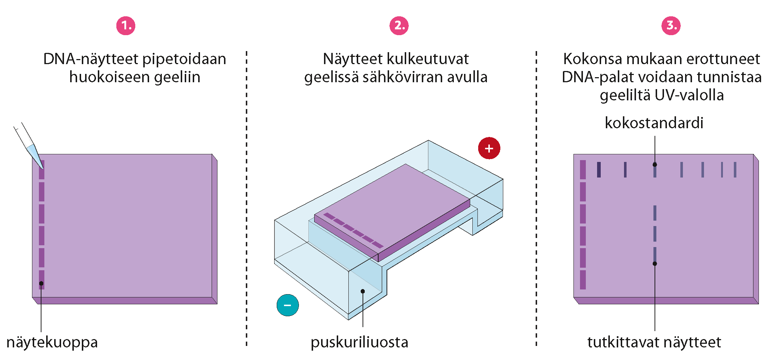
Erikokoisten DNA-palojen erottelu ja tunnistaminen elektroforeesilla

Slide 17
DNA:n sekvensointi
= DNA:n emäsjärjestyksen eli sekvenssin selvittäminen
Perustuu PCR-tekniikkaan ja synteesin lopettaviin nukleotideihin
Nykyisin automaattisella sekvensointilaitteella, jonka toiminta perustuu elektroforeesiin
Tulokset tallennetaan tietokantoihin, joista tutkijoiden mahdollista etsiä eri geenien ja eri lajien sekvenssejä
https://www.youtube.com/watch?v=CP1fTcKB3TI

Slide 18
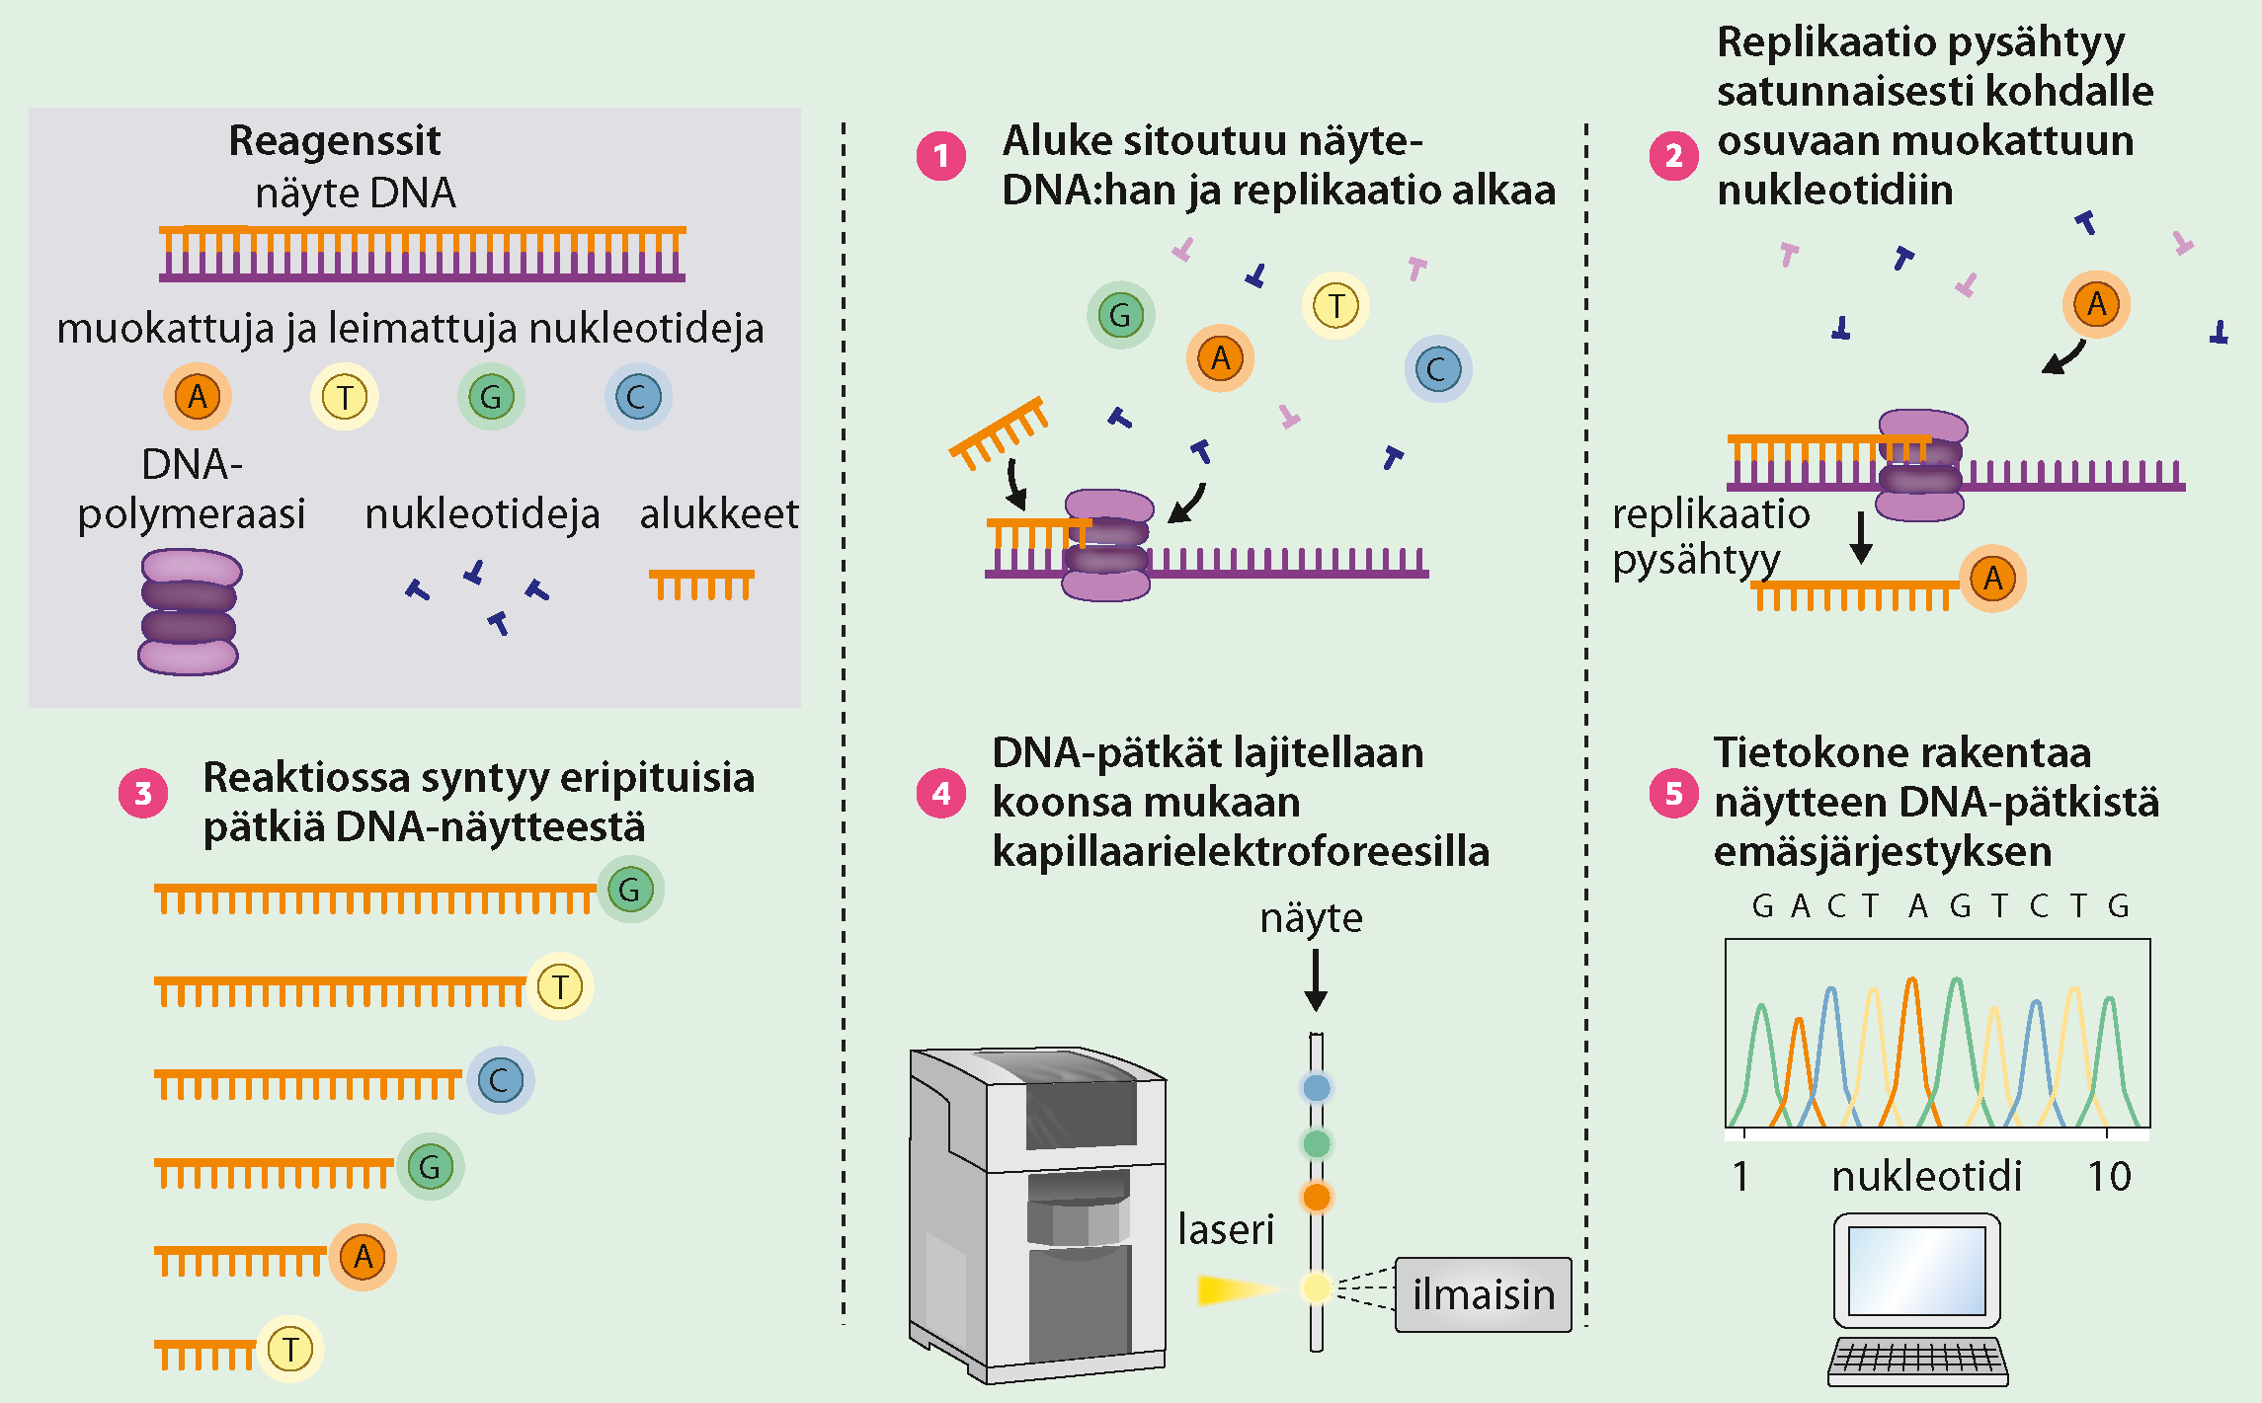
DNA:n sekvensointi = emäsjärjestyksen selvittäminen

Slide 19
DNA:n sekvensointi perinteisesti
4 PCR-putkeen laitetaan näyte-DNA, alukkeet, DNA-polymeraasi, normaaleja nukleotideja (A, T, G, C)
Muunnettuja, synteesin lopettavia nukleotideja (A*, T*, G*, C*) laitetaan yhtä kuhunkin putkeen, putket merkataan
DNA:n monistaminen
  pysähtyy sattumanvaraisesti eri kohdissa kussakin putkessa lopettavaan nukleotidiin -> erimittaisia pätkiä
Kunkin putken sisältö ajetaan geelielektroforeesissa -> pisimmälle ehtinyt pätkä on lyhin, siis sekvenssissä ensimmäisenä!

